Slide 1
06.
集客互动流程

Slide 2
参观流程
Part1
Part2
Part3
Part4
Part5
扫码留资
进入小程序
展台游览，
打卡获取抽奖机会
下载R汽车APP，
获取额外抽奖机会
转盘抽奖
座位区小憩
感受贴心服务

Slide 3
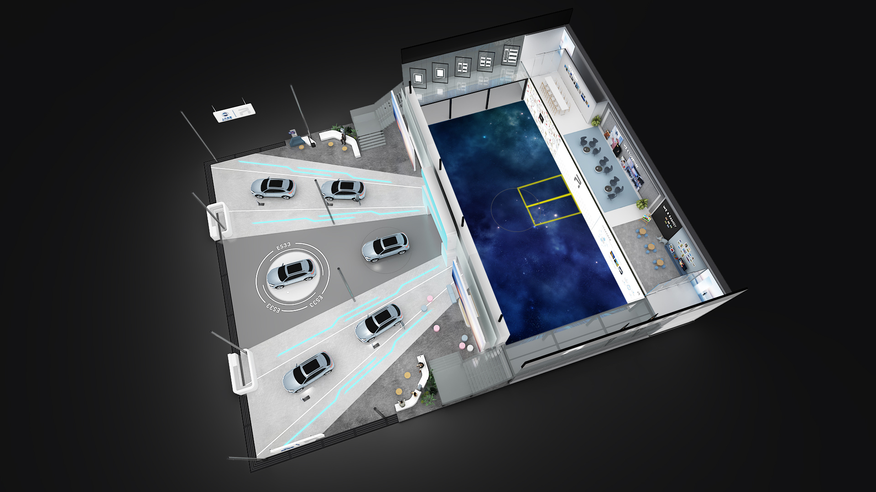
打卡动线
4
1
接待处
2
展车区
3
自动泊车及功能演示
1、7
4
专利展示区
3
2
5
用户展示区
6
礼品兑换
5
1、8
7
礼品兑换
Notes:
空间本身就是品牌，观展就是体验品牌

Slide 4

集客互动流程
登陆留资
完
成
所
有
打
卡
，
获
得
1
次
抽
奖
机
会
现场看车，
回答展车相关问题
参与自动泊车体验，
回答相关问题
扫描二维码，进入小程序，
留资参与互动打卡
参与抽奖
（最多3次）
参观专利展示区，
回答相关问题
参观用户展示区，
回答相关问题
现场下载APP，获得2次抽奖机会
Notes:
空间本身就是品牌，观展就是体验品牌

Slide 5
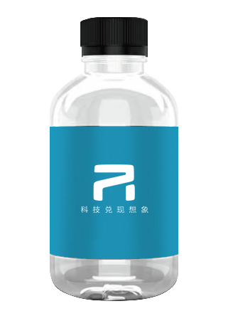
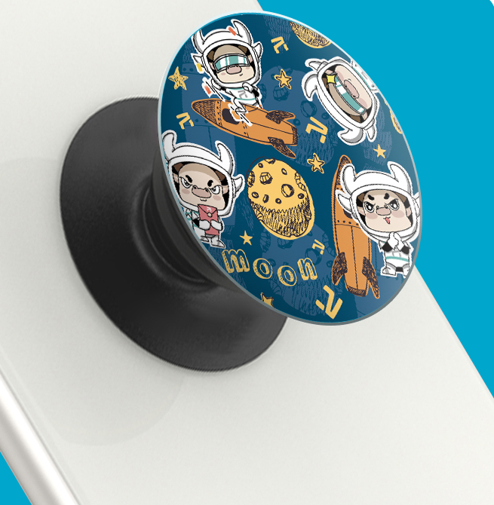

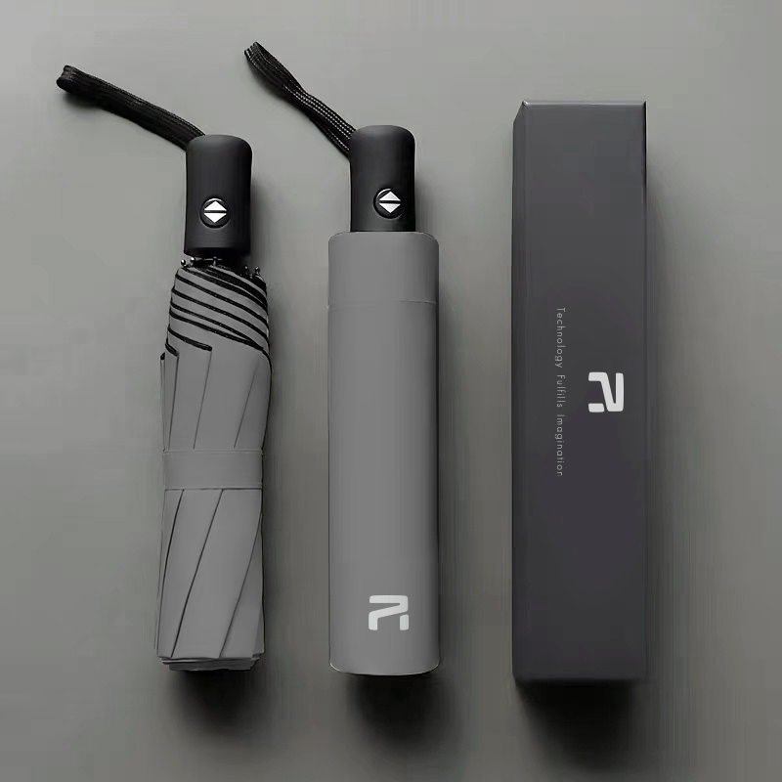
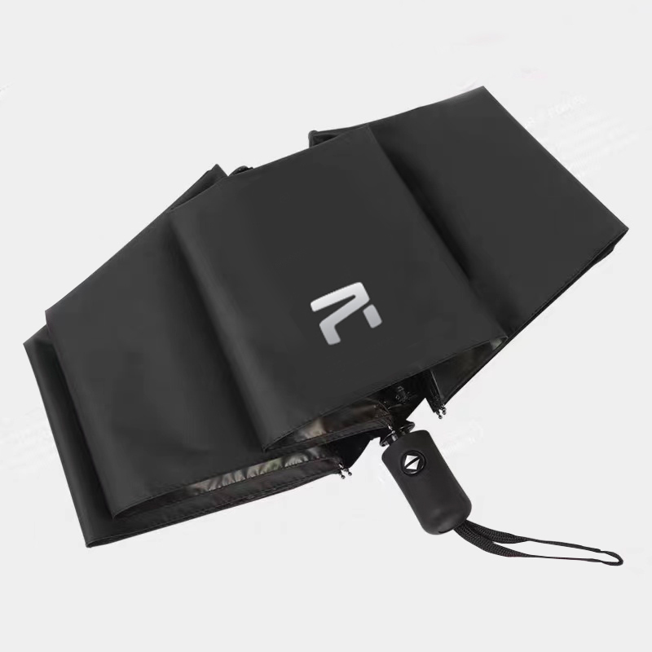
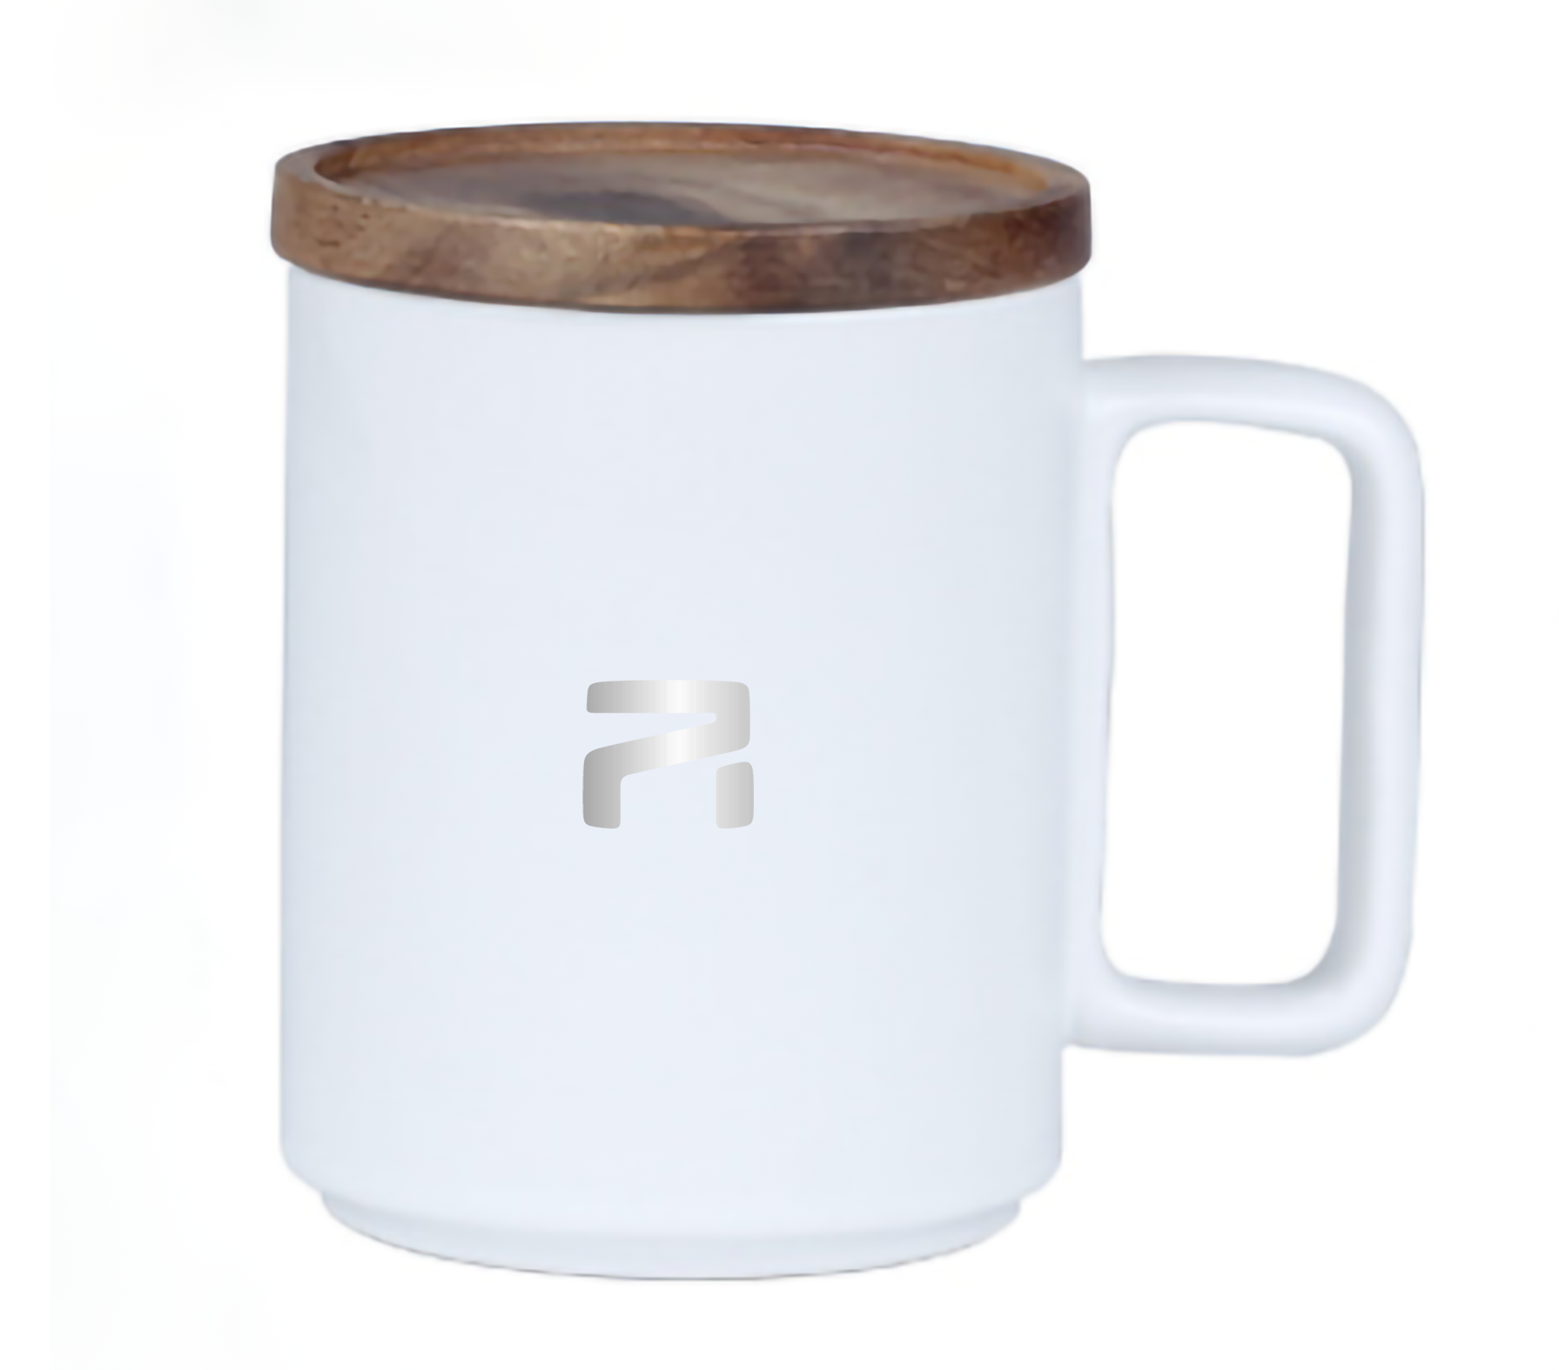
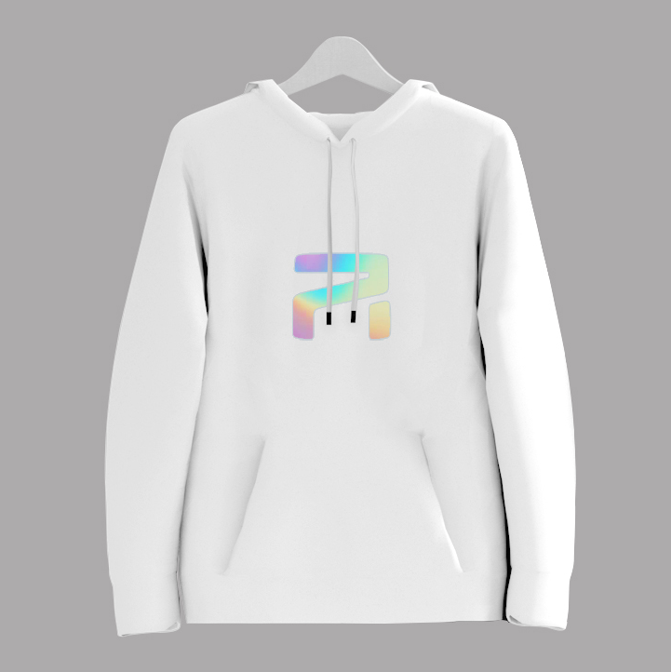
转盘抽奖-礼品推荐
高概率
定制矿泉水
定制手机支架
中概率
定制雨伞
定制马克杯
极低概率——周杰伦专辑
低概率
800积分
定制卫衣
Notes:
空间本身就是品牌，观展就是体验品牌

Slide 6
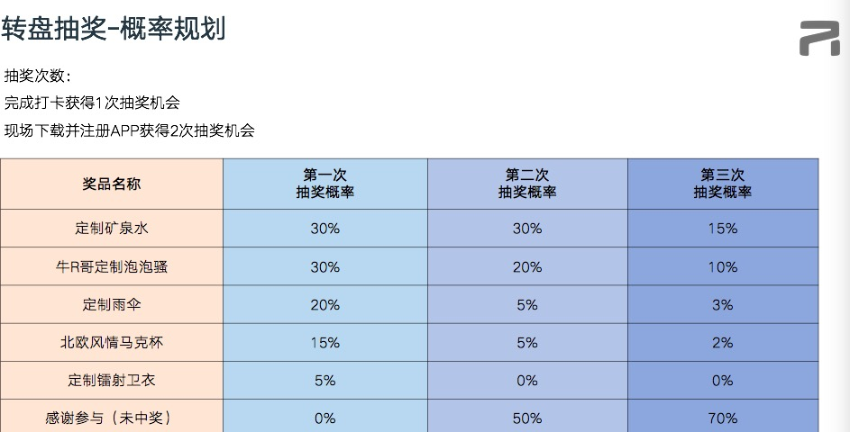
转盘抽奖-概率规划
Notes:
空间本身就是品牌，观展就是体验品牌

Slide 7
转盘抽奖-周杰伦专辑日提供量
总计：14件，中奖率为极低
日期 | 4/19 周一 | 4/20 周二 | 4/21周三 | 4/22 周四 | 4/23周五 | 4/24 周六 | 4/25 周日 | 4/26周一 | 4/27周二 | 4/28 周三
 | 媒体日 | 媒体日 | 公众日 | 公众日 | 公众日 | 公众日 | 公众日 | 公众日 | 公众日 | 公众日
日提供量 | 1 | 1 | 1 | 1 | 1 | 3 | 3 | 1 | 1 | 1
Notes:
空间本身就是品牌，观展就是体验品牌

Slide 8
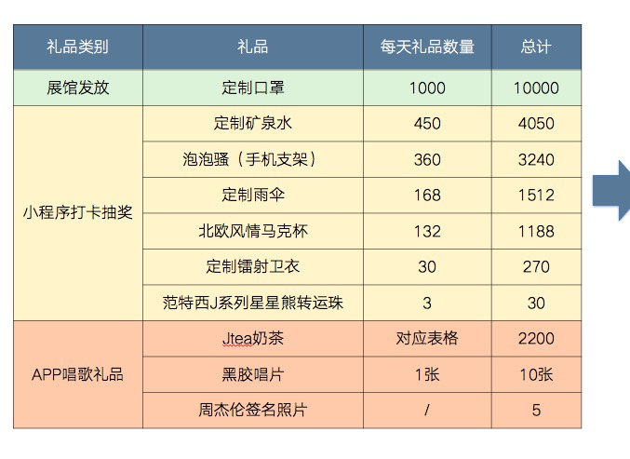

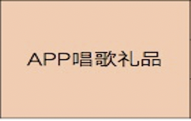

礼品规划
周杰伦专辑
不定量
14
转运珠
3
30
Notes:
空间本身就是品牌，观展就是体验品牌

Slide 9
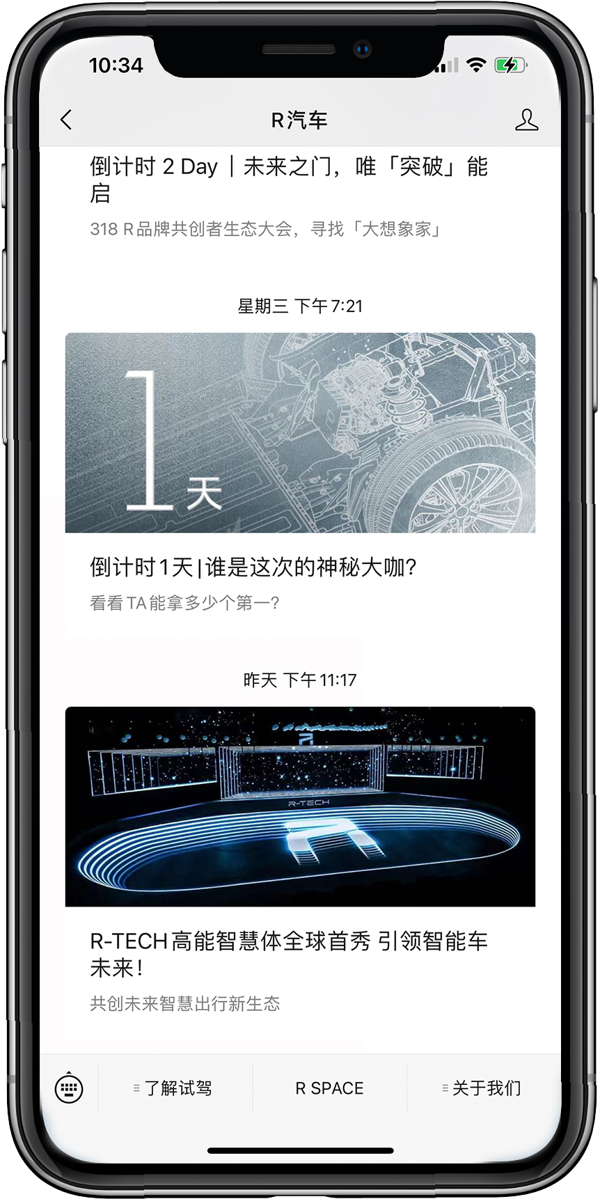
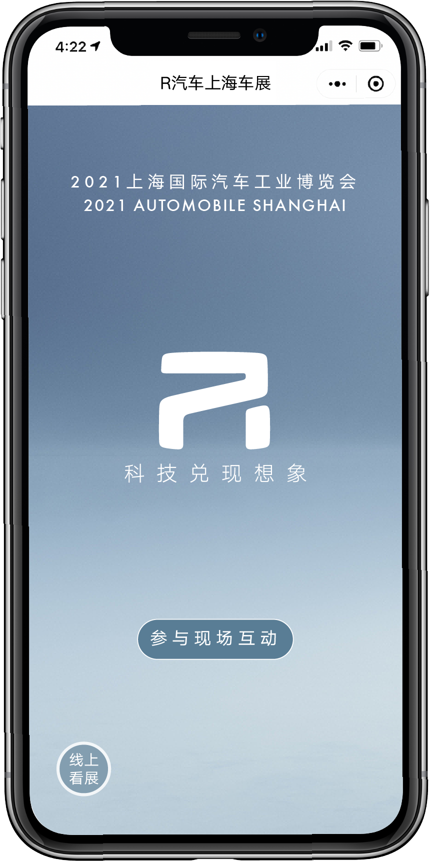
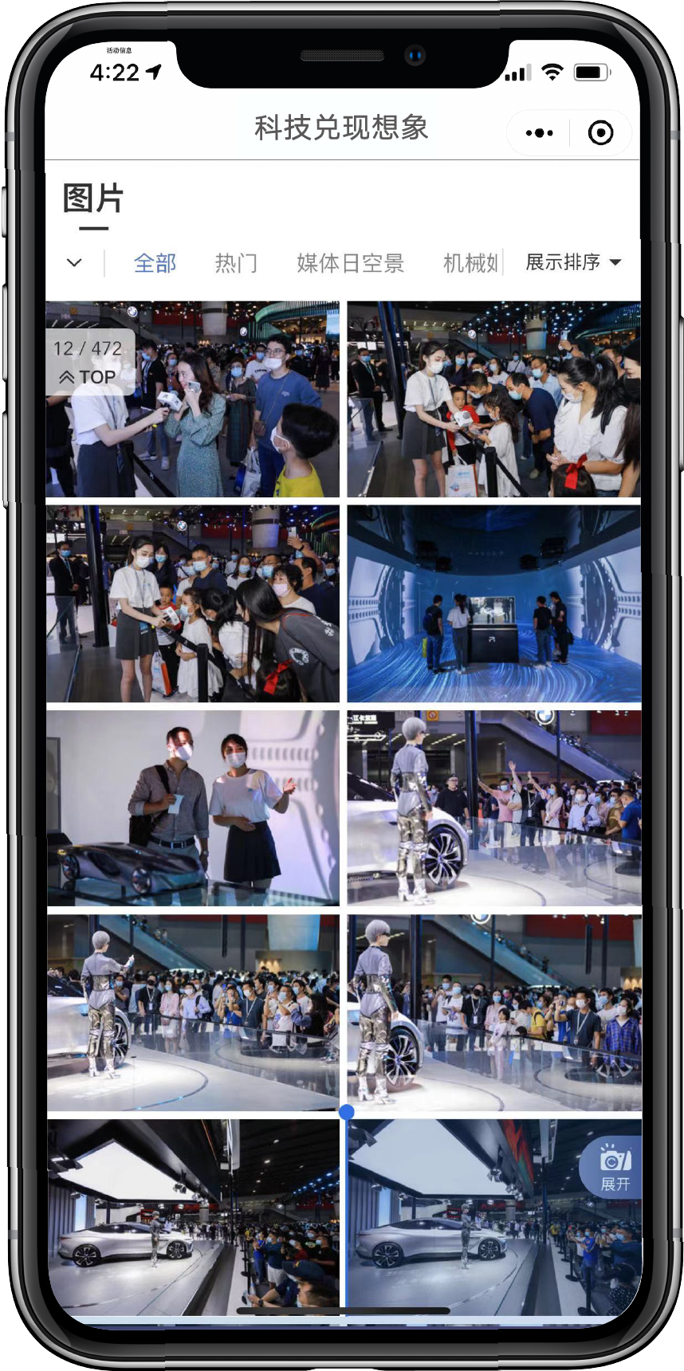
互动集客小程序
扫描现场二维码，关注公众号
点击“上海车展”进入打卡小程序
点击线上看展
进入云相册
点击参与互动体验进入留资界面
上海车展
Notes:
空间本身就是品牌，观展就是体验品牌

Slide 10
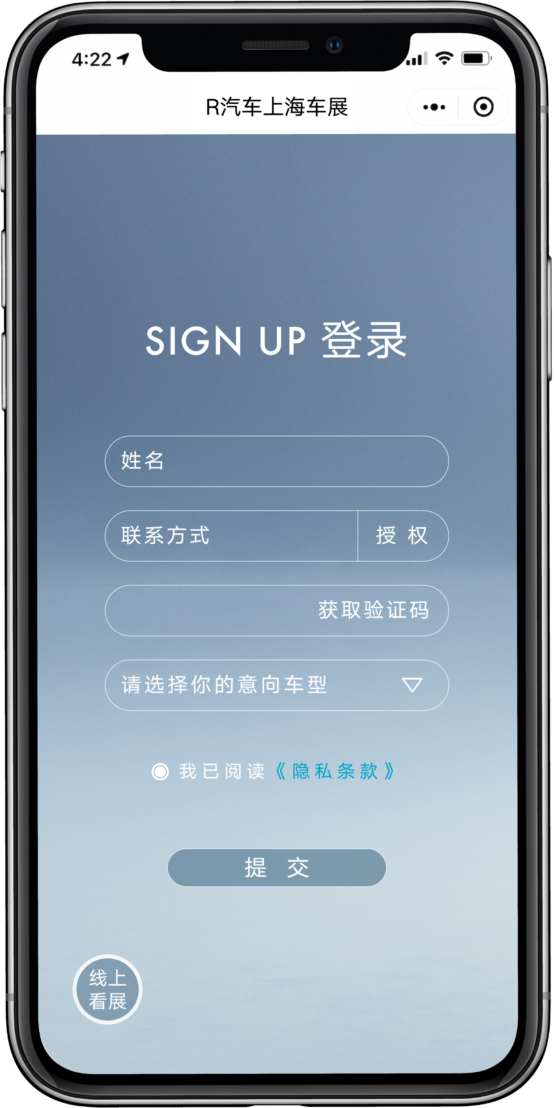
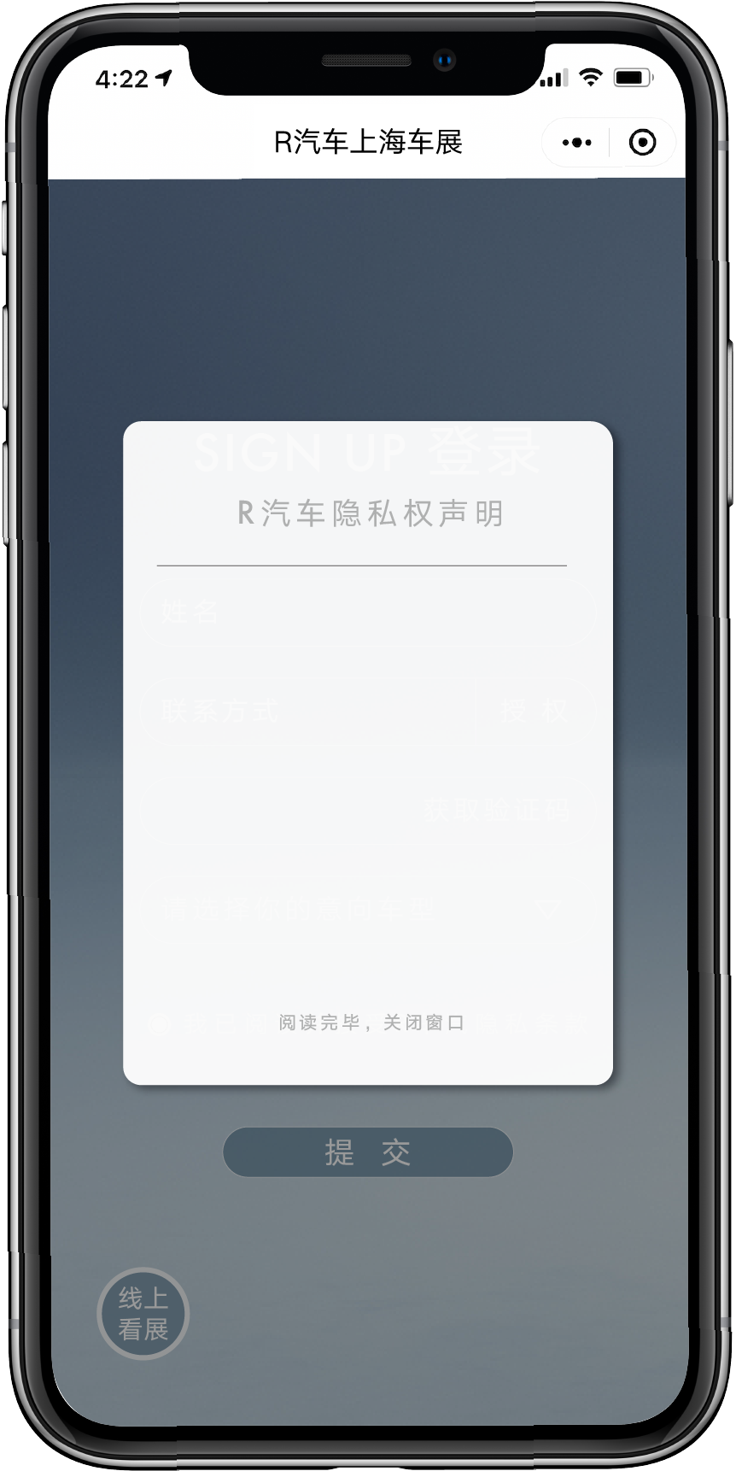
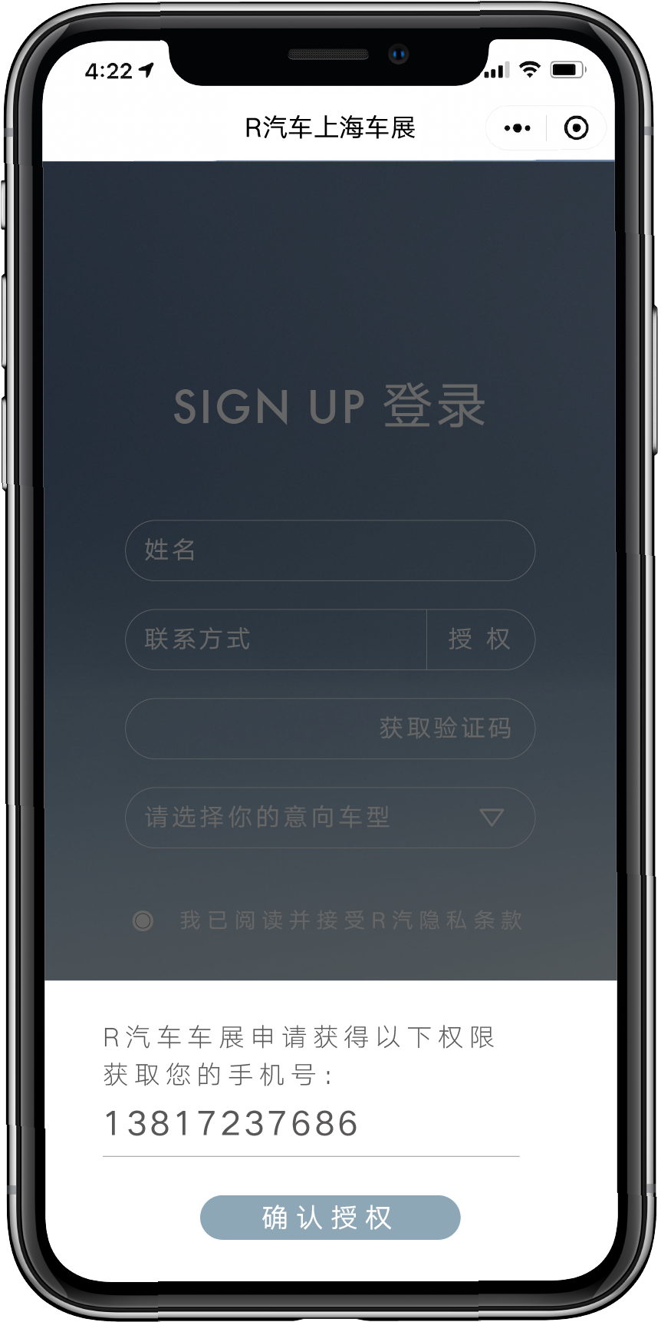
互动集客小程序
登入页
隐私条款展开页
手机号自动填充页
Notes:
空间本身就是品牌，观展就是体验品牌

Slide 11
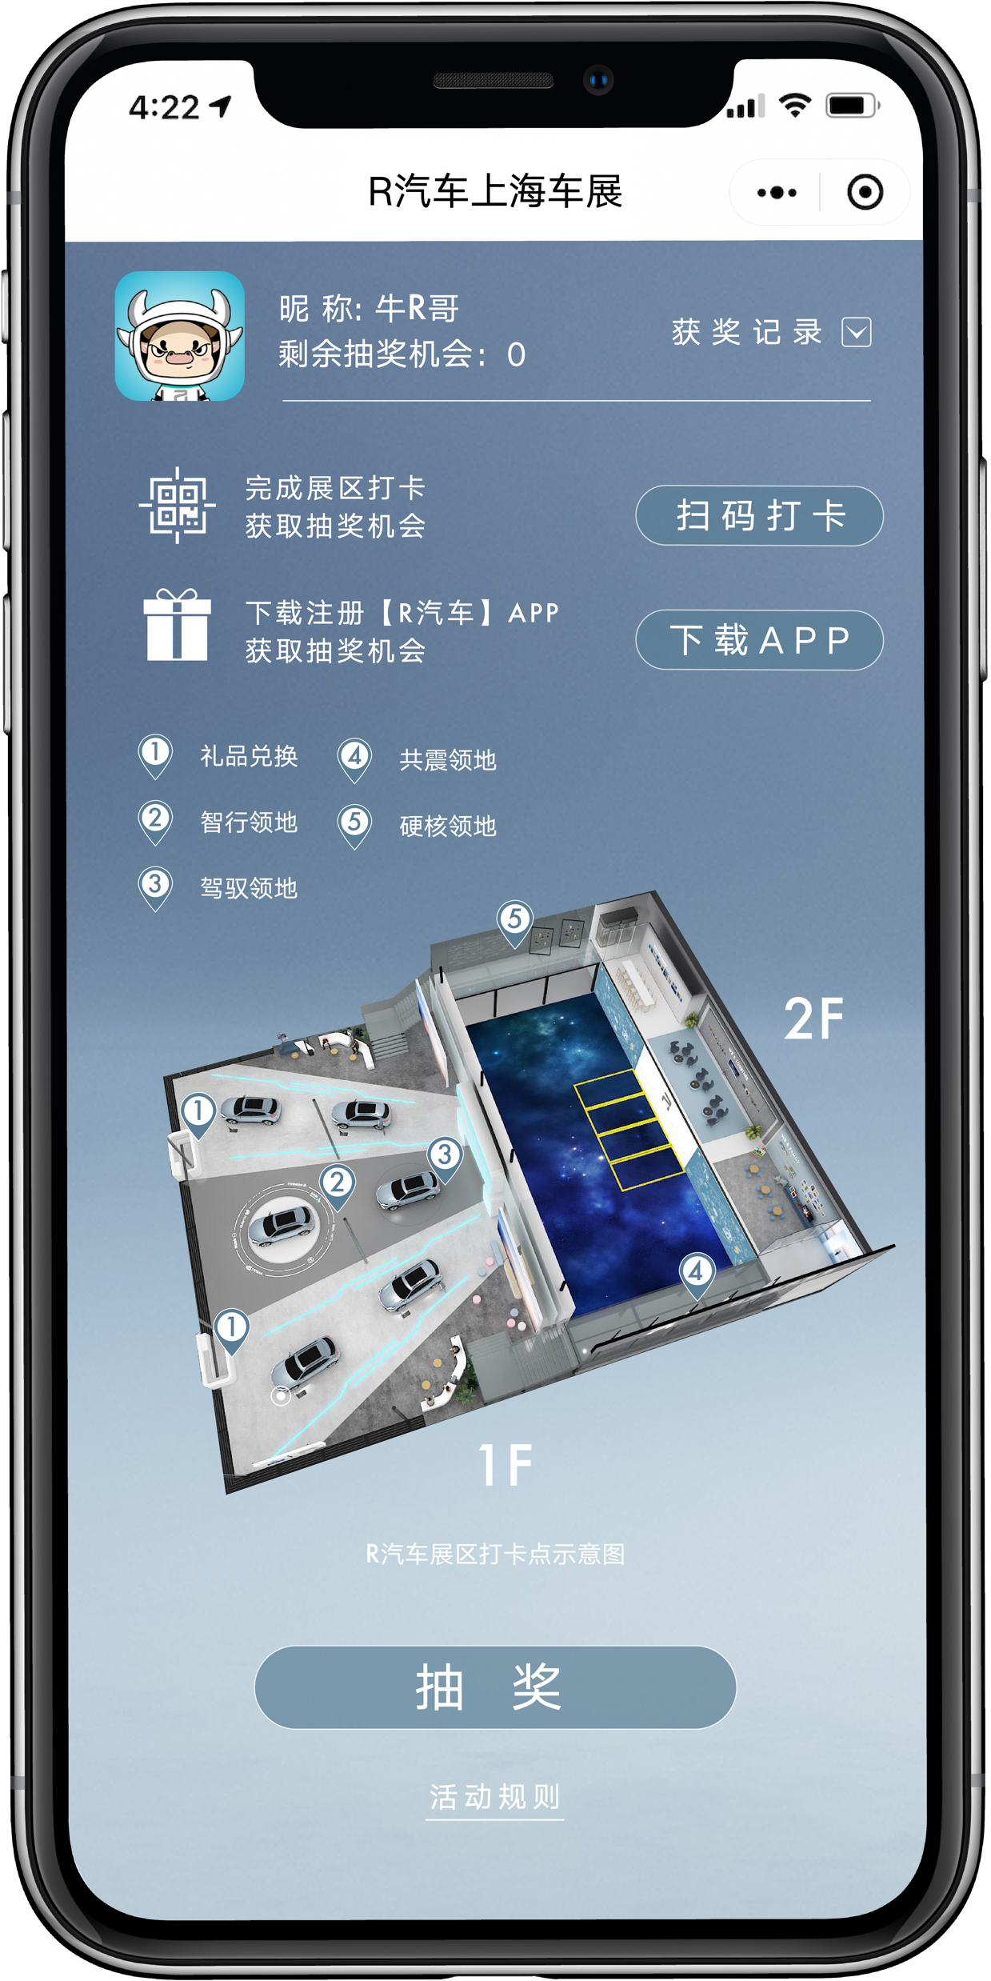
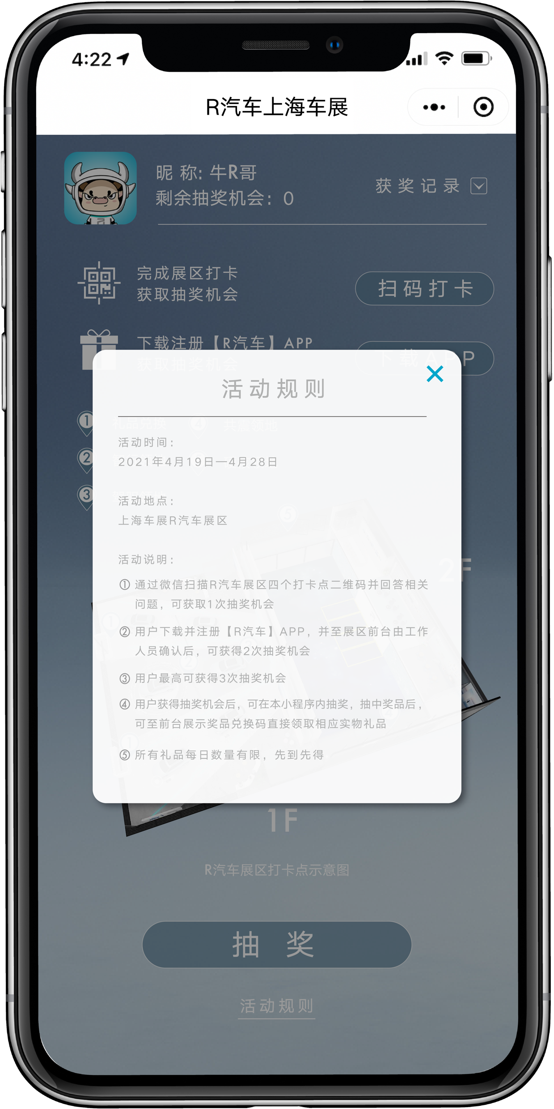
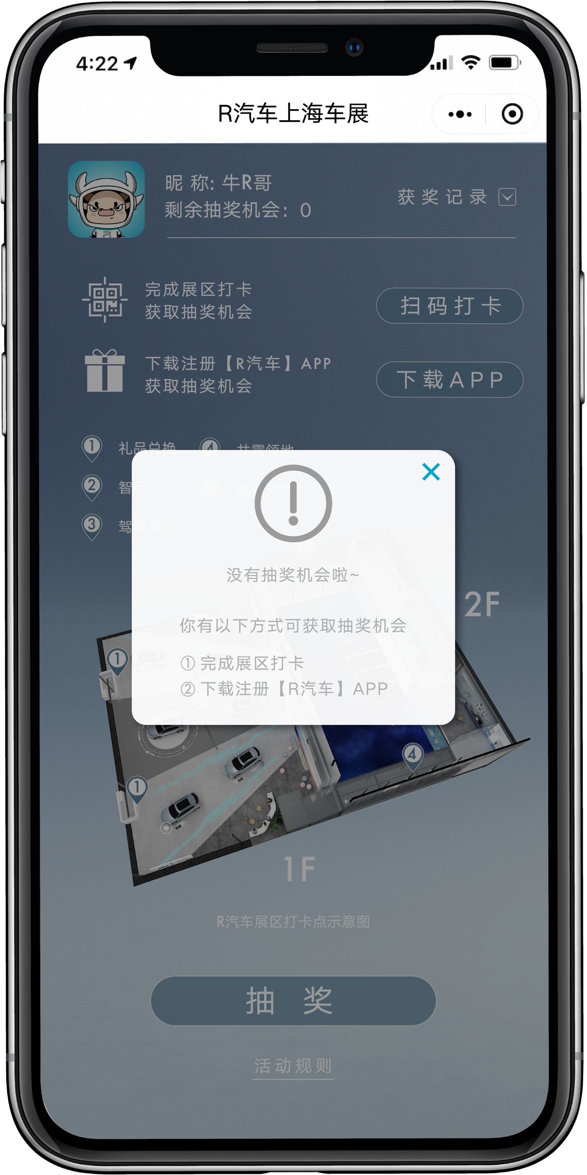
抽奖次数不足提示
互动集客小程序
活动规则

Slide 12
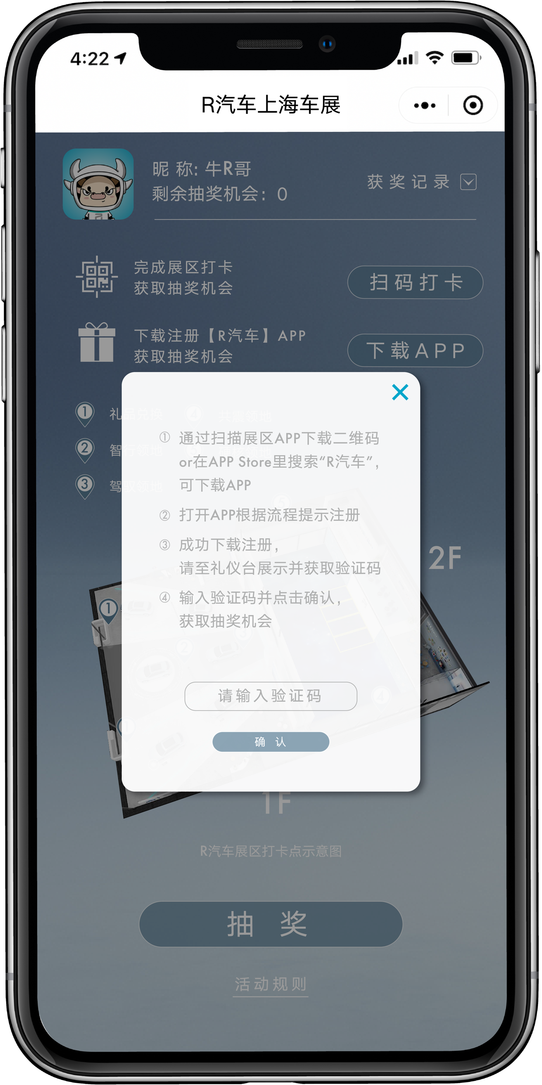
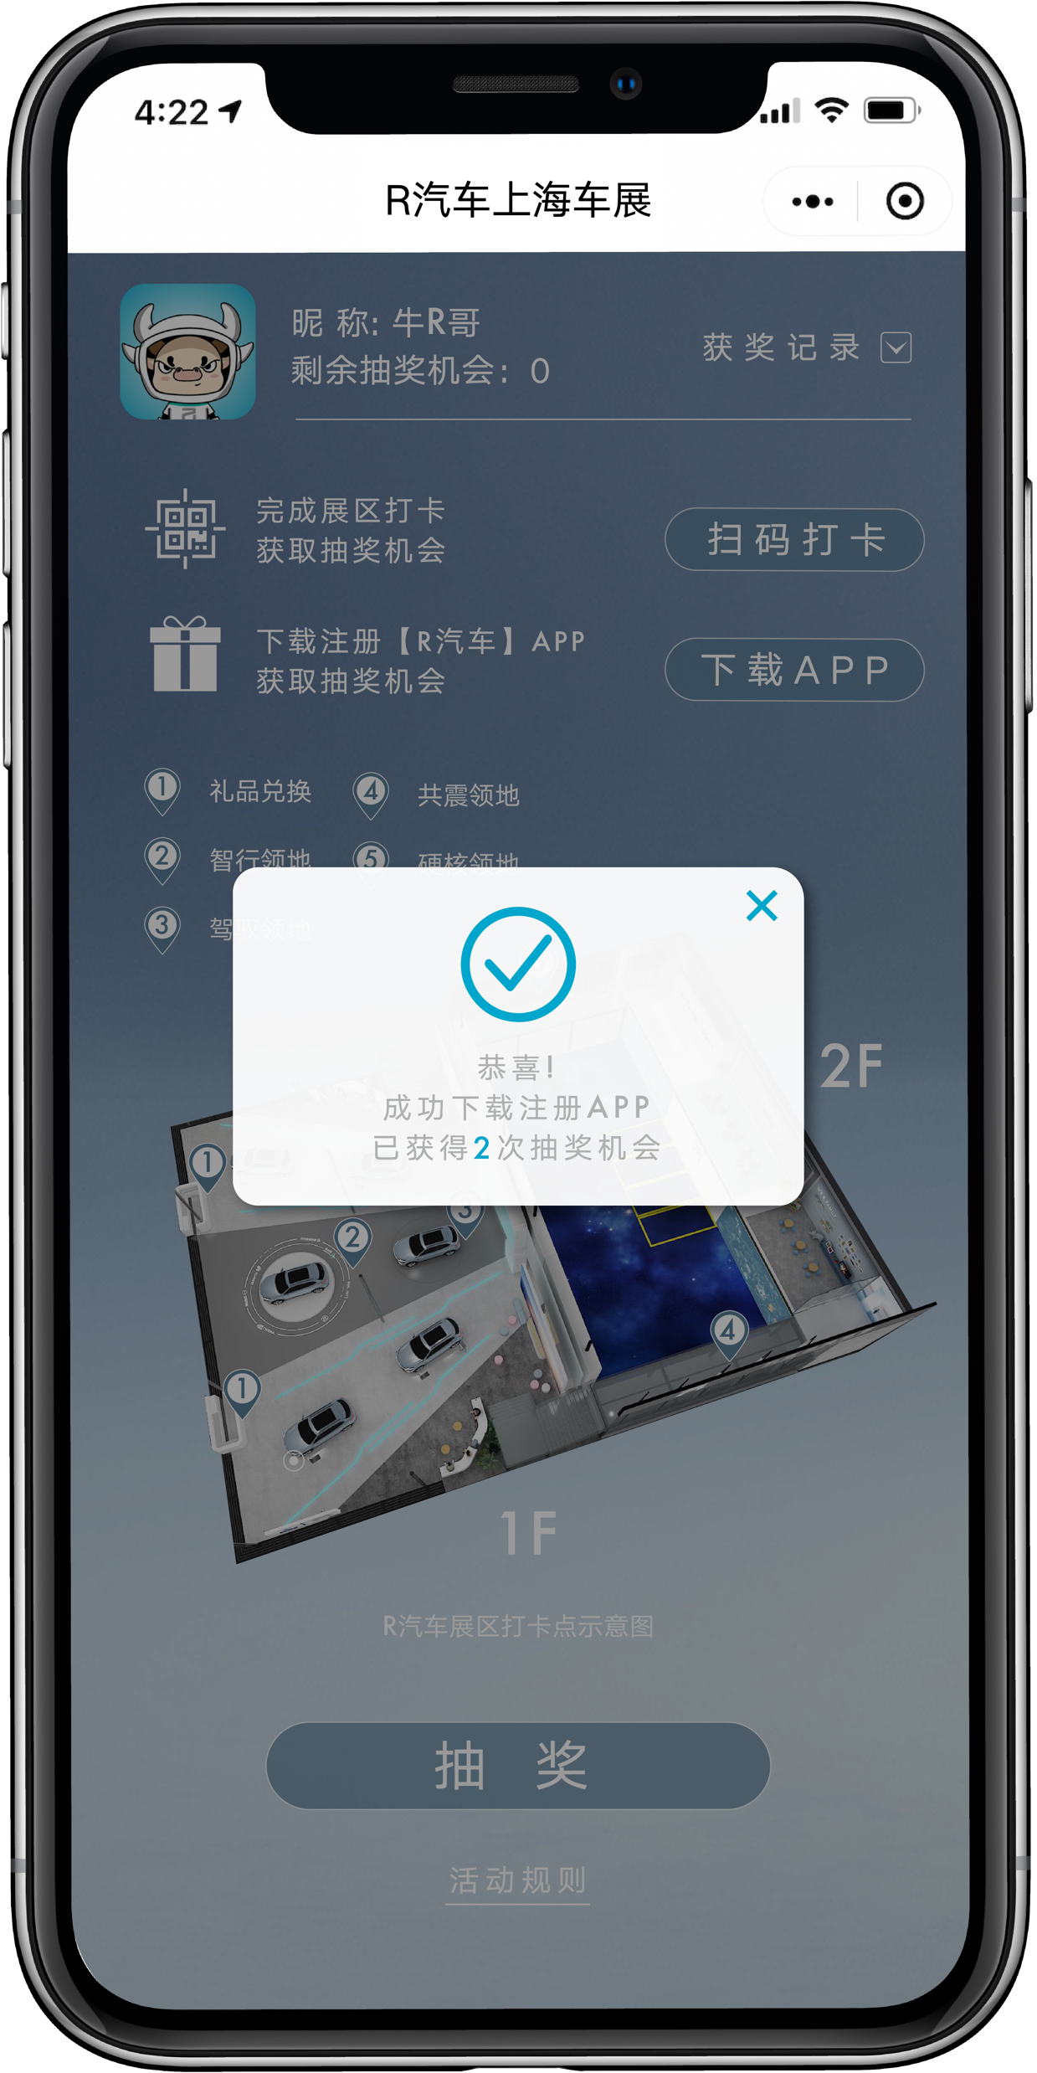
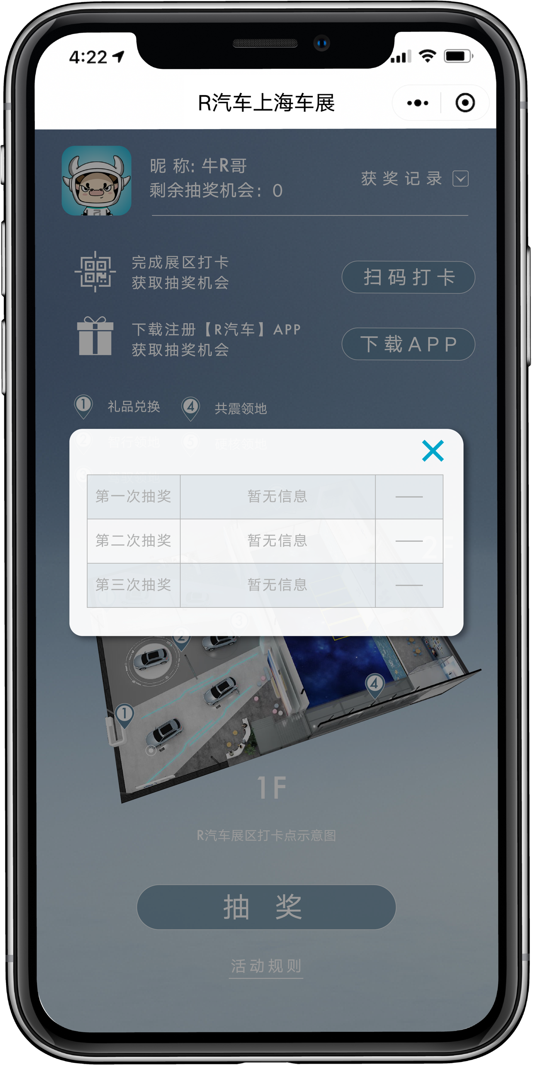
互动集客小程序
输入验证码
获取抽奖机会
无抽奖记录页面

Slide 13
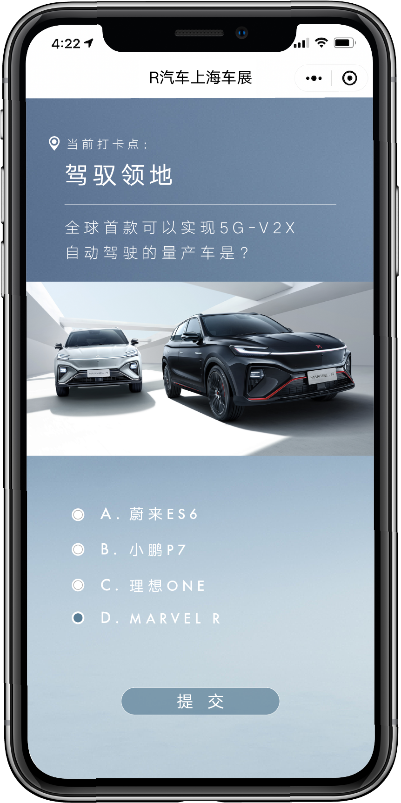
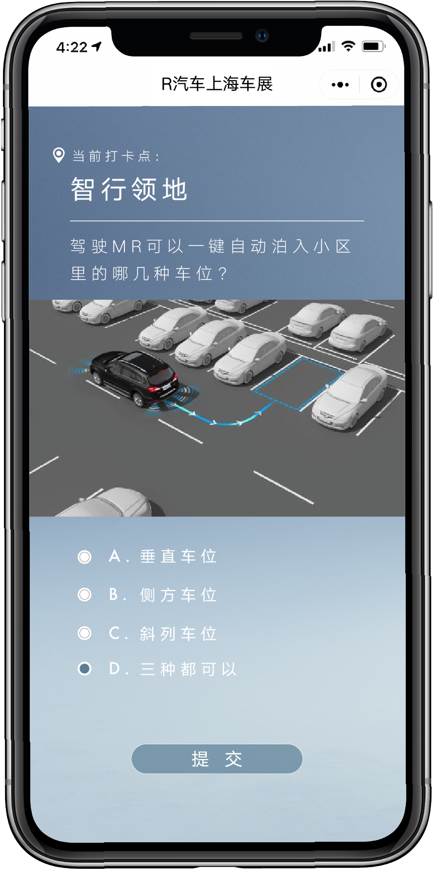
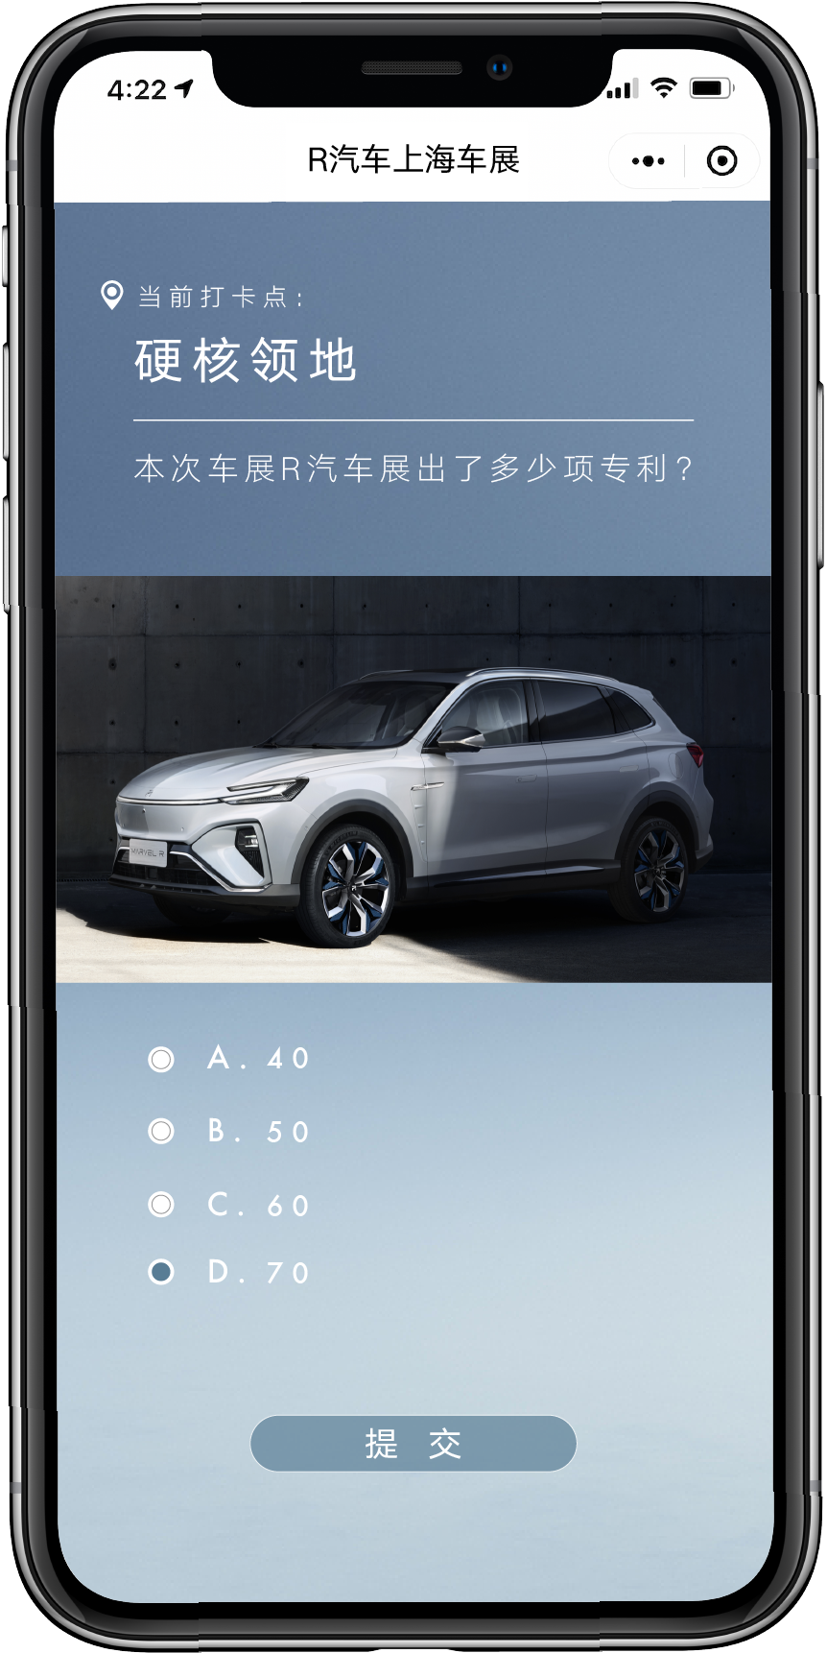
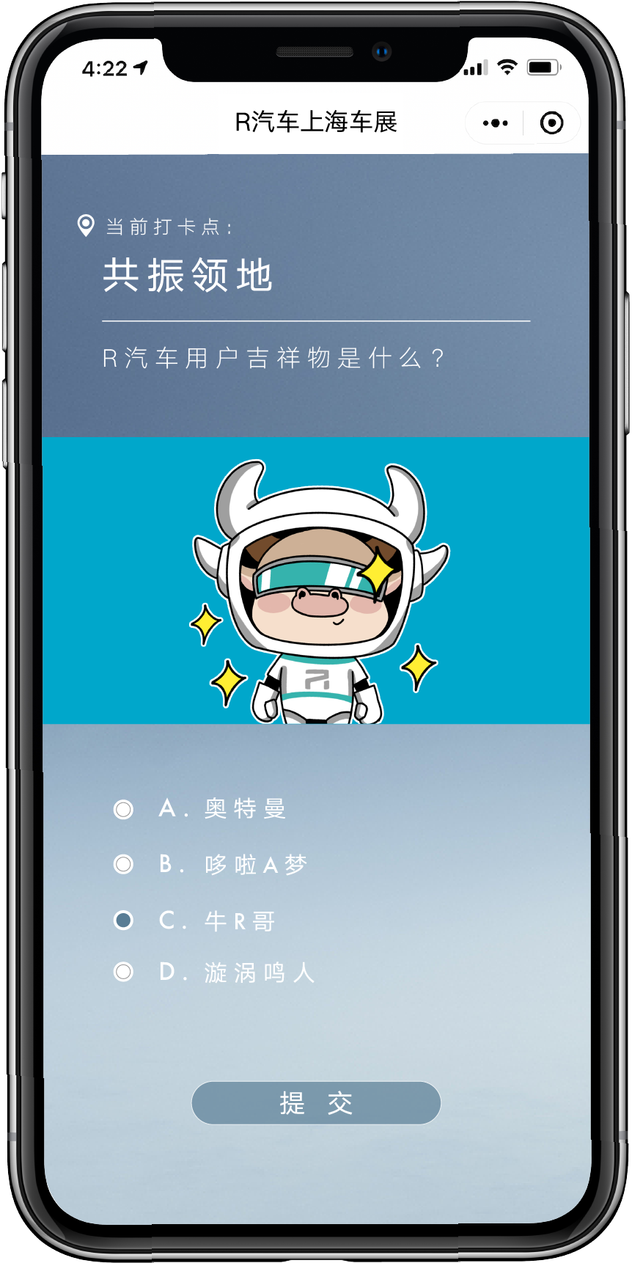
互动集客小程序
答题界面一
答题界面二
答题界面三
答题界面四
Notes:
空间本身就是品牌，观展就是体验品牌

Slide 14
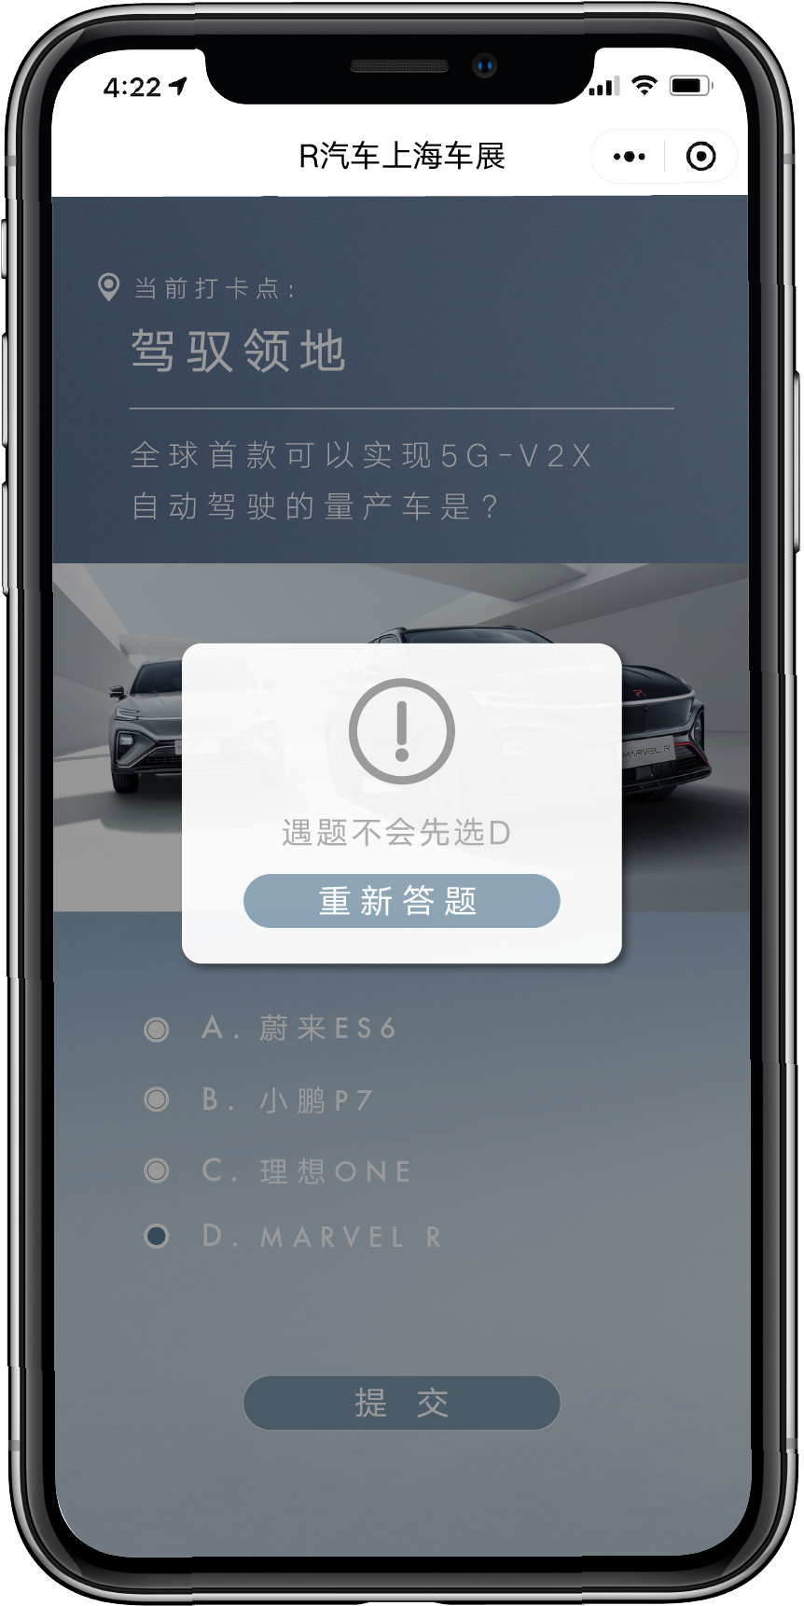
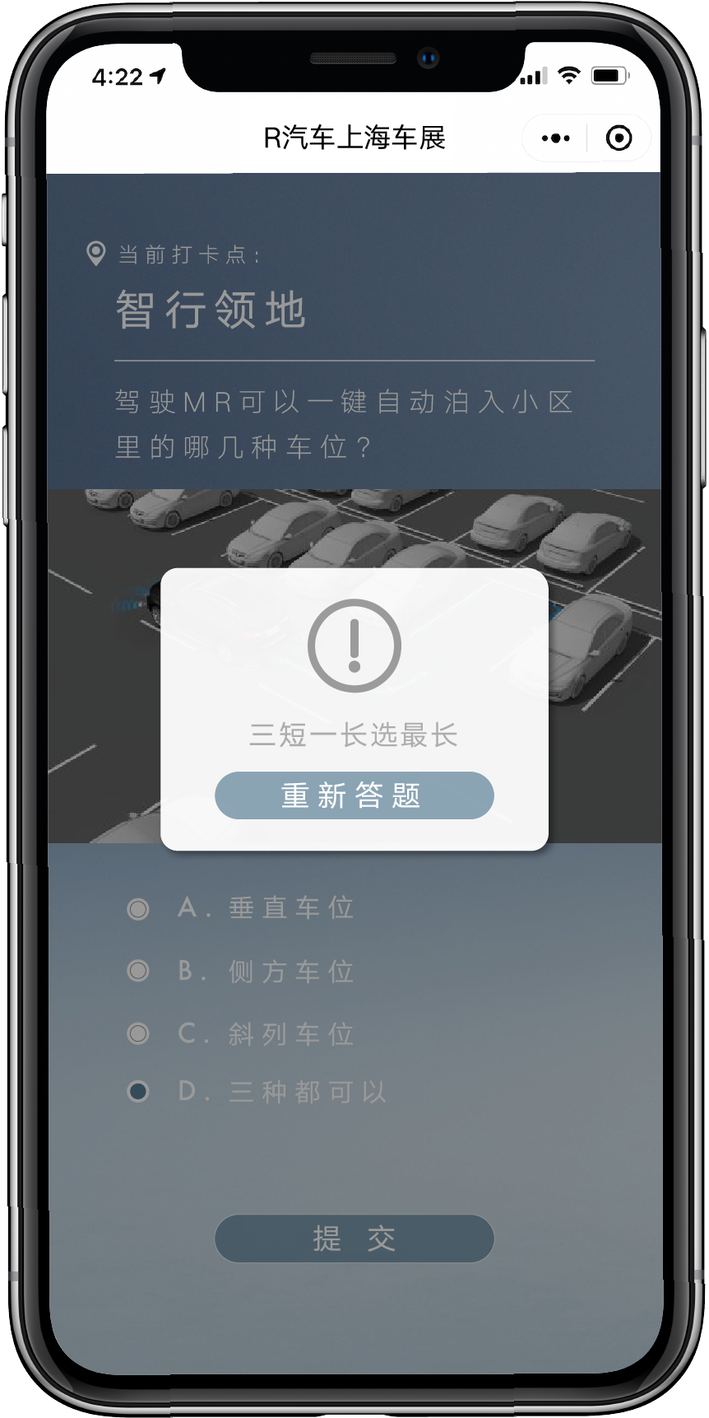
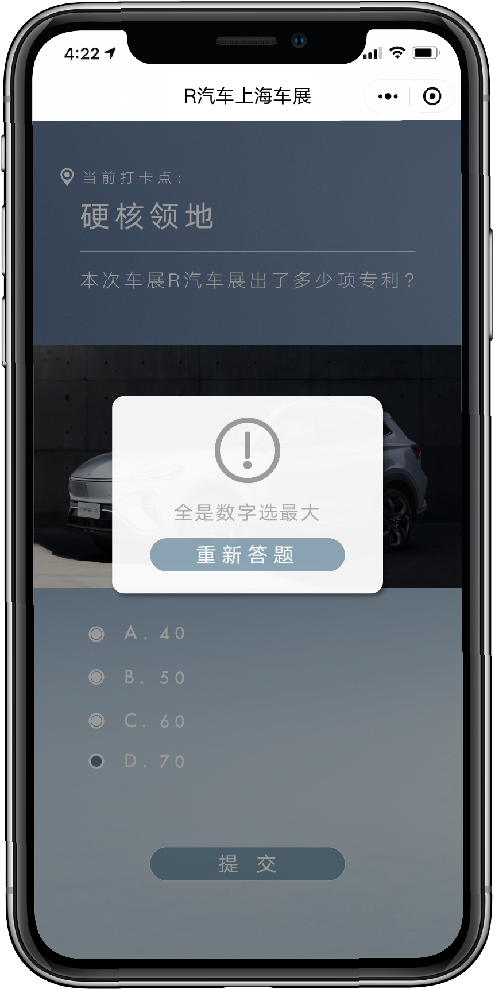
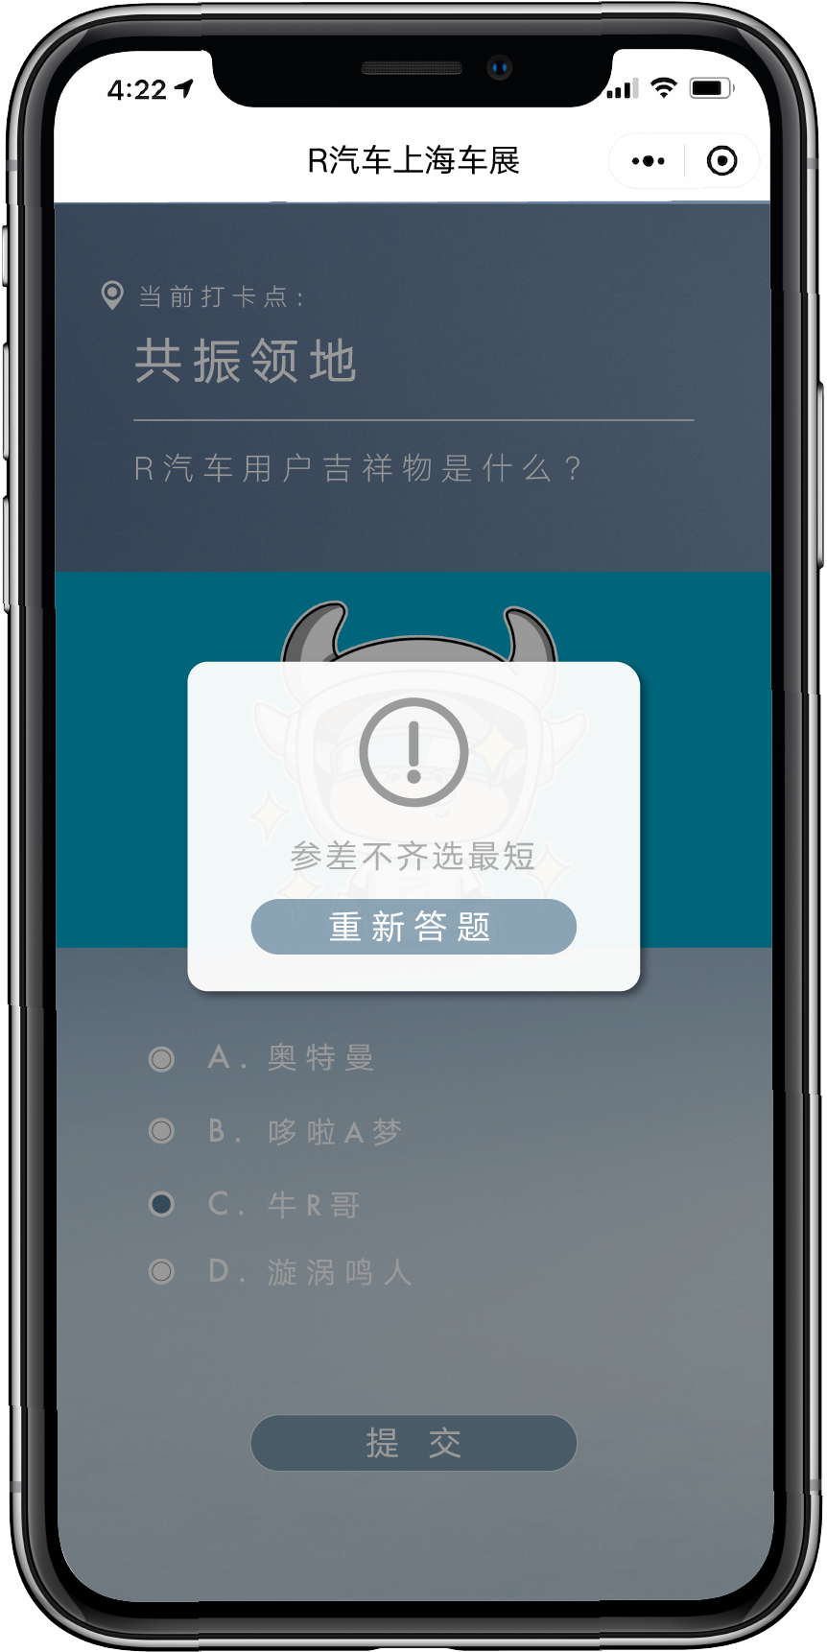
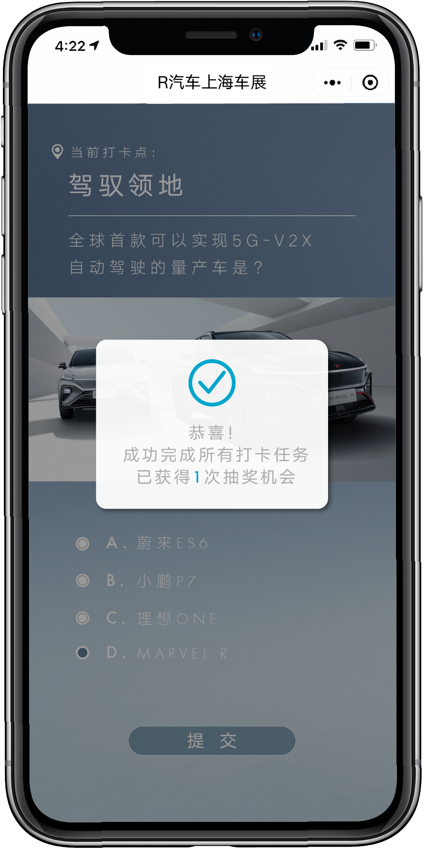
互动集客小程序
答错提示界面一
答错提示界面二
答错提示界面三
答错提示界面四
答对界面
Notes:
空间本身就是品牌，观展就是体验品牌

Slide 15
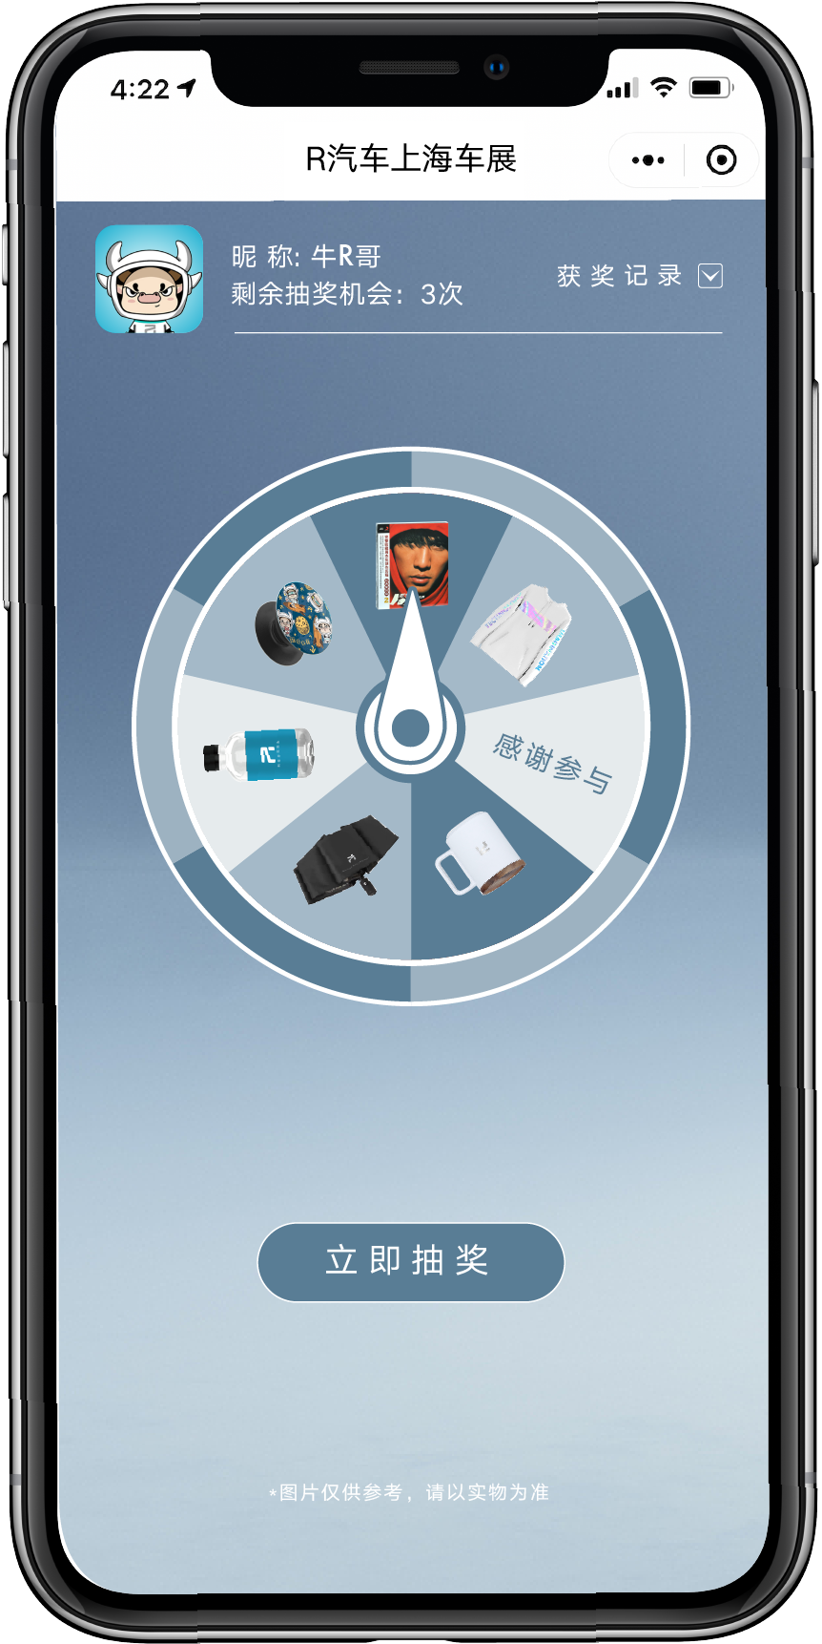
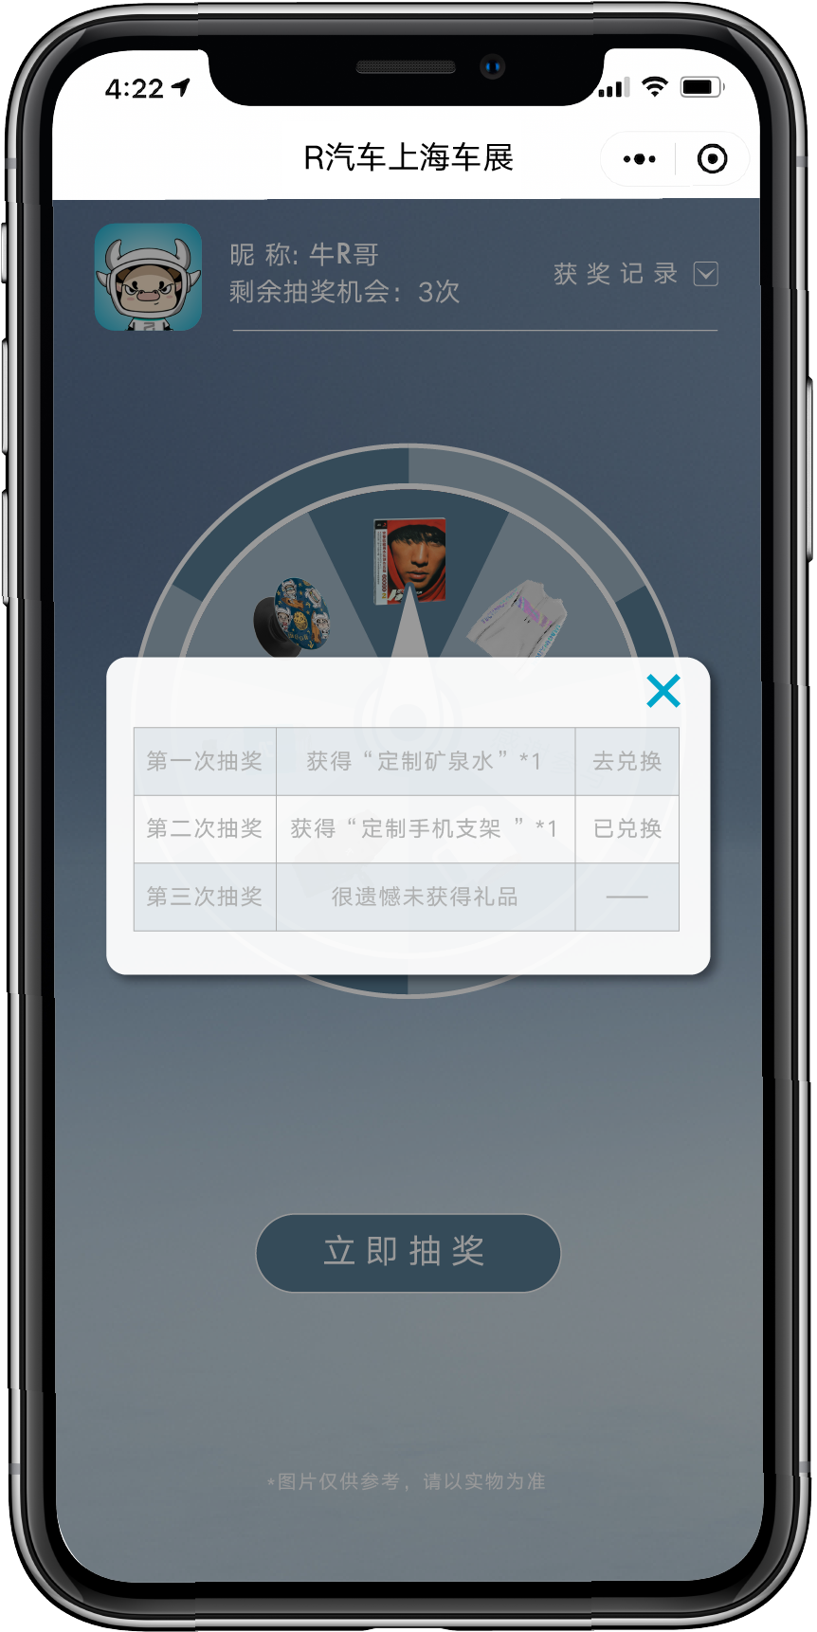
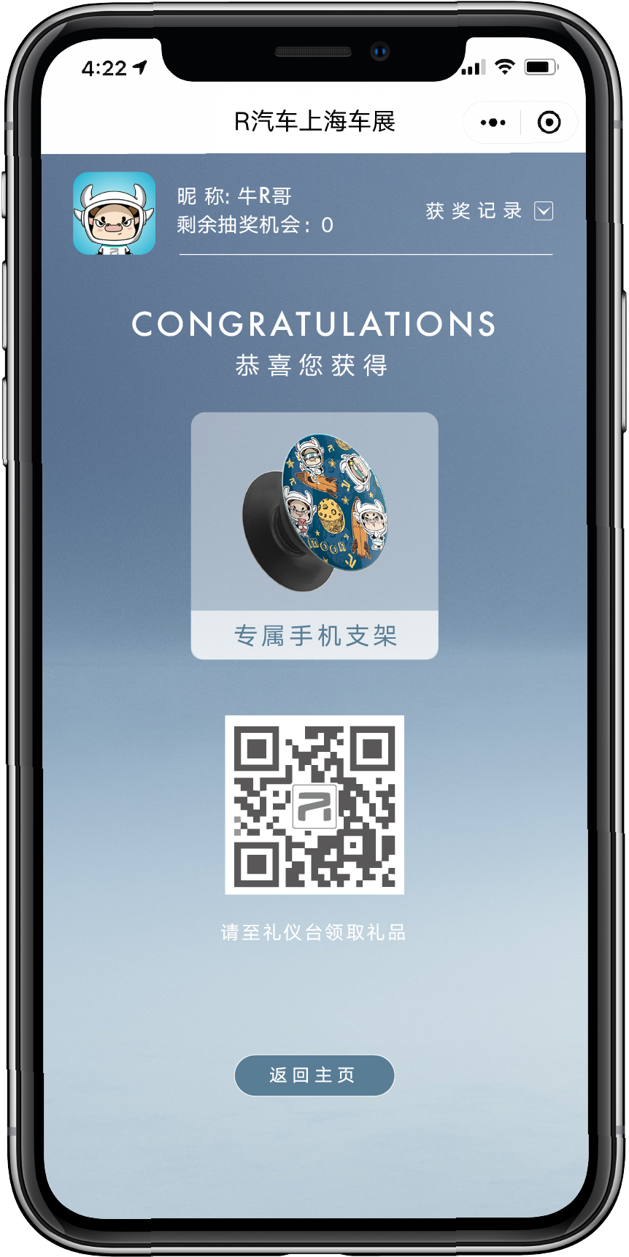
互动集客小程序
抽奖界面
获奖画面
获奖画面
Notes:
空间本身就是品牌，观展就是体验品牌R汽车上海车展H5_0331-10.png

